Slide 1
Программа Перезапуск
Модуль Python
Преподаватель: Алексей Левченко

Slide 2

Что необходимо для работы:
Anaconda https://www.anaconda.com/products/individual
PyCharm https://www.jetbrains.com/pycharm
Git https://git-scm.com/downloads
Visual Studio Code https://code.visualstudio.com/download
Также эти программы доступны в https://sberusersoft/
DataSpell
https://blog.jetbrains.com/ru/blog/2021/09/08/jetbrains-dataspell-eap-now-open-to-all/

Slide 3

Где искать поддержку?
google & stackoverflow
Community
Sber DS
Sber Python
Open Data Science
Moscow Python
Python для анализа данных

Slide 4
План
Терминал
IDE PyCharm & Jupyter
Python и Python в Сбере
Типы и структуры данных
Функции
Ветвления
Циклы For и While
Чтение и запись файлов
Обработка ошибок
Установка библиотек

Slide 5
Терминал - базовые команды
Функционал | Команда
Копирование файлов | сp filepathA filepathB
Перемещение | mv filepathA filepathB
Создать директорию | mkdir filepath
Удалить файл | rm filepath
Что есть в папке | ls и ls -la
Показать начало файла | head
Показать конец файла | tail
Показать файл целиком | cat
Справка man | man

Slide 6
Терминал - базовые команды
Функционал | Команда
Перейти на уровень выше | cd ..
Перейти на уровень ниже | cd some_directory
Перейти в домашнюю директорию | cd ~
Создать файл | touch filename
Создать файл в редакторе | vim filename
Посмотреть текущие процессы | ps
Посмотреть все процессы | ps aux
Найти подстроку в тексте | grep
Найти питоновский процесс | ps aux | grep python
Остановить процесс | kill pid процесса

Slide 7
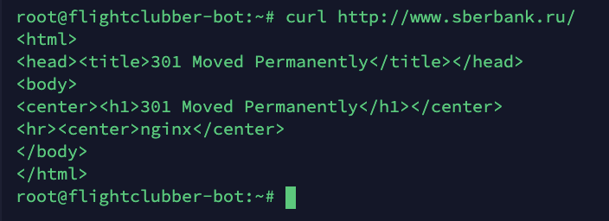
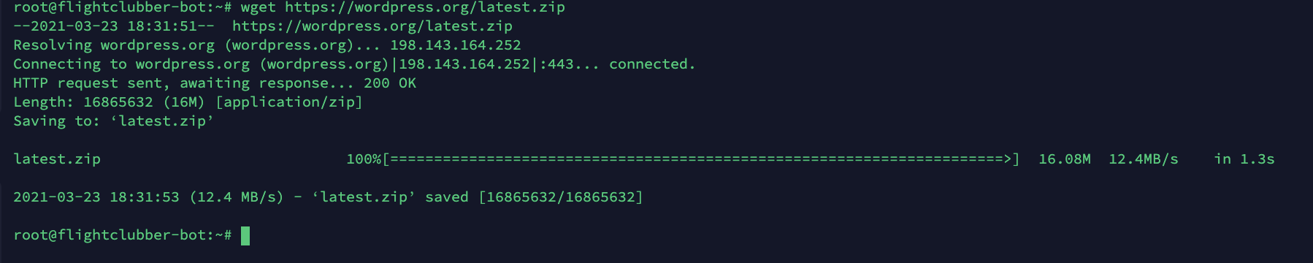
Терминал - базовые команды
Параметры передаются через дефис, например: -r
Проверка загрузки памяти и процессов TOP
Отправка запросов curl
Скачивание файлов wget
Очистка терминала clear

Slide 8
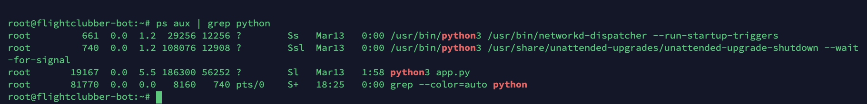
Терминал – последовательность команд
Запуск нескольких команд
; последовательно sudo apt update ; sudo apt upgrade
&& последовательно если первая выполнилась успешно
Pipe | когда результаты выполнения команды передаются другой
ls -la| tee test

Slide 9

Python
https://www.python.org
Документация
Разные версии python
PEPs
Community
Гвидо ван Россум cоздатель и BDFL python
Среди разработчиков Python Гвидо известен как «великодушный пожизненный диктатор» (BDFL) проекта, что означает, что он продолжает наблюдать за процессом разработки Python, принимая окончательные решения, когда это необходимо. С июля 2018 года Гвидо ушел в постоянный отпуск от диктаторства, оставив за собой право быть обычным разработчиком

Slide 10
Python Enhancement Proposals
PEP8 инструкция по написанию кода на Python
PEP20 дзен Python
Красивое лучше, чем уродливое.
Явное лучше, чем неявное.
Простое лучше, чем сложное.
Сложное лучше, чем запутанное.
Плоское лучше, чем вложенное.
Разреженное лучше, чем плотное.
Читаемость имеет значение.
Особые случаи не настолько особые, чтобы нарушать правила.
При этом практичность важнее безупречности.
Ошибки никогда не должны замалчиваться.
Если они не замалчиваются явно.
Встретив двусмысленность, отбрось искушение угадать.
Должен существовать один и, желательно, только один очевидный способ сделать это.
Хотя он поначалу может быть и не очевиден, если вы не голландец [^1].
Сейчас лучше, чем никогда.
Хотя никогда зачастую лучше, чем прямо сейчас.
Если реализацию сложно объяснить — идея плоха.
Если реализацию легко объяснить — идея, возможно, хороша.
Пространства имён — отличная штука! Будем делать их больше!

Slide 11
Важно
в Python всё является объектами
в Python утиная типизация
в Python переменные это ссылки
интерпретатор в Python ориентируется на отступы в коде
Python чувствителен к регистру True != true

Slide 12
IDE – Integrated Development Enviroment
PyCharm – отличная IDE, но PyCharm PRO платная
VSCode – отличная, но не такая классная как PyCharm PRO (бесплатная)
Vim – самый шустрый, есть во всех unix терминалах (для настоящих харкеров)
Nano – не такой шустрый как Vim, но чуть-чуть удобнее
Sublime / Atom популярные, но уступают PyCharm и VSCоde
Anaconda
Jupyter – для последовательных расчетов (REPL)
Spyder – для тех питонистов, кто любит Rstudio

Slide 13
Типы данных
str – строки ”Hello“
int – целые числа 1
float – вещественные числа 0.1
bool – True или False
bytes – b”hello”
None - ничто

Slide 14
Контейнеры
List список - [ 1,2,’Hello’] - mutable
Tuple – кортеж (1,2, ‘Hello’) - immutable
Dict – пара ключ значение {’Wasya’: ‘студент’} - mutable
Set – множество {1,2,3,} – mutable
Frozenset - множество {1,2,3,} – immutable

Slide 15
Операции со строками
”Hello” + “world” - конкатенация
“hello”*10 - размножение строк
”Hello”[:2] - срезы
”hello”[::-1] – разворот строки
”Hello World”.split(‘ ‘) – разбиение строки на кусочки в список
‘ ‘.join([‘hello’, ‘world’]) – объединение списка строк в одну
startswith() и endswith() – проверка на наличие подстроки
user = ‘Alex’
’Hello {user}’.format(user) – подставляет значение
f’Hello {user}’ ф-строки

Slide 16
Операции с числами
1 + 1 сложение
1 - 1 вычитание
1 * 1 умножение
1 ** 1 возведение в степень
1 / 1 деление
1 // 1 деление без остатка
1 % 1 остаток от деления

Slide 17
Методы списков
Срезы - [1,2,3,4,5][:3]
.append(‘1’) добавить элемент в список
.extend([‘1’]) или [‘1’] + [‘1’] объединение списков
.pop(1) удаление элемента по индексу
.remove(‘1’) ) удаление определенного элемента
.index(‘1’) индекс элемента
*распаковка
a = [1,2,3]
b = [*a,4,5,6]
print(b) # [1,2,3,4,5,6]

Slide 18
Основные методы словарей
a[1] = ’hello’
a[1] извлечение по ключу
a.get(1) безопасное извлечение
_______________
a.items() – возващает кортежи пар ключ значение
a.keys() - ключи
a.values() – значения
_______________
** распаковка

Slide 19
Основные методы множеств
set([1,2,3])
.intersection - переcечение
.union – объединение
.difference - разница

Slide 20
Очень полезные функции
sorted() сортирует массивы по ключу
range() создает числовую последовательность
zip(), собирает в пары объекты массивов
enumerate() переводит iterable в кортеж (индекс, iterable_item)
print() – вывод строки/объекта
len() – длина строки/массива
pass или … функции, которые официально ничего не делают

Slide 21
Определение функции и порядок аргументов
def greating(user, special_user=‘Alex’, *args, **kwargs):
””” Приветствует всех “””
print(f’Hello {special_user}’)
if user:
print(’Hello {user}’)
elif args :
for arguser in args :
print(arguser)
elif kwargs:
for k, v in kwargs.items():
print(f’Hello {k},{ v}’)

Slide 22
Анонимные функции
lambda x: x**2
a = lambda x: x**2
a(2)
Пример использования
some_list = [1,2,3]
filter(lambda x: x > 1, some_list )
map(lambda x: x**2, some_list )

Slide 23
Функции с указанием типов данных
def sum(a: List[int]) -> int:
total = 0
for x in a:
total += x
return total
На вход NAME : TYPE
Возвращает -> TYPE
List[int] - generic указывается в квадратных скобках

Slide 24
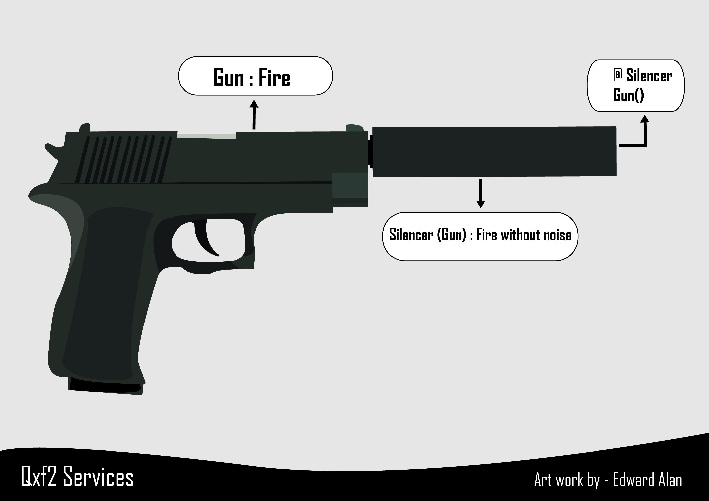
Декораторы
def timer(function):
def new_function():
start_time = timeit.default_timer()
function()
elapsed = timeit.default_timer() - start_time
print(‘Функция отработала за{elapsed})
return new_function()
@timer
def print_smth(smth):
print(smth)

Slide 25
Ветвление
x = 1
If isinstance(x, int):
print(‘число’)
elif isinstance(x, str):
print(‘строка’):
else:
print(‘другой тип’)
Вариант в одну строку
condition_if_true if condition else condition_if_false

Slide 26
Циклы
i = 0
while i < 10:
print(i)
i = i + 1
Вечный цикл
while True:
print(‘hey’)
for el in [1,2,3]:
print(el)
сontinue - переход на следующий елемент
break – выход из цикла

Slide 27
Синтаксический сахар
a = []
for el in [1,2,3]:
a.append(el)
a = [x for x in [1,2,3]]
a = [x for x in [1,2,3] if x > 1]

Slide 28
Чтение файлов
Классический вариант
f = open('photo.jpg', 'r’)
jpgdata = f.read()
f.close()
Вариант с менеджером контекста
with open('photo.jpg', 'r') as f:
jpgdata = f.read()

Slide 29

Обработка исключений
f = open(‘foo’,’r’)
try:
# Выполнить некоторые действия
except :
# Выполнить некоторые действия в случае исключения
else:
# Выполнить некоторые действия в случае если все прошло без ошибок
finally:
f.close()
# Файл будет закрыт, независимо от того, что произойдет
https://pythonworld.ru/tipy-dannyx-v-python/isklyucheniya-v-python-konstrukciya-try-except-dlya-obrabotki-isklyuchenij.html

Slide 30
Установка пакетов
pip install package_name
Обычно библиотеки подтягиваются из https://pypi.org/
В Cбере есть специальные зеркала pypi :
Сигма http://mirror.sigma.sbrf.ru/pypi/simple
Альфа http://mirror.ca.sbrf.ru/pypi/simple

Slide 31
Настройка pip в windows
Создать папку pip в скрытом каталоге
C:\пользователи\User\AppData\Roaming
В папке создать файл pip.ini, в котором прописать
[global]
default-timeout = 60
trusted-host = mirror.sigma.sbrf.ru
index-url = http://mirror.sigma.sbrf.ru/pypi/simple
download-cache = /tmp

Slide 32
Настройка pip в терминале и requirements.txt
pip install
--index-url http://mirror.sigma.sbrf.ru/pypi/simple
--trusted-host mirror.sigma.sbrf.ru БИБЛИОТЕКА
В случае файла requirements.txt, в нем нужно указать
-i http://mirror.sigma.sbrf.ru/pypi/simple
--trusted-host mirror.sigma.sbrf.ru
СПИСОК БИБЛИОТЕК

Slide 33
Виртуальное окружение
Для избежания конфликтов версий библиотек и интерпретаторов рекомендуется использовать виртуальное окружение под каждый проект
pip install virtualenv
python -m venv env
source env/bin/activate

